Slide 1
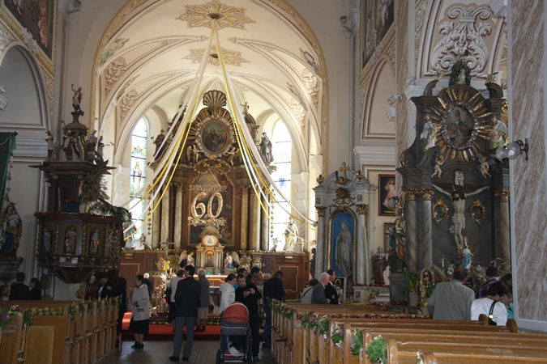
3.Božie prikázanie
Spomni, aby si deň sviatočný svätil.

Slide 2
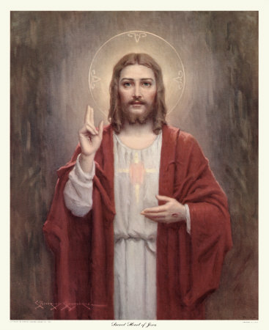
Konečne sobota- bežní ľudia
Konečne nedeľa- skutoční kresťania
Všetci túžime po odpočinku, oddychu po práci
Boh nám dáva nedeľu – Deň Pána-
( Sunday, nedeľa, Vaskresenie)
Kniha Genezis opisuje stvorenie sveta a v tejto knihe čítame: „I požehnal siedmy deň a zasvätil ho, lebo v ňom odpočíval od všetkých diel, ktoré Boh stvoril a urobil“ (Gn 2, 3)

Slide 3
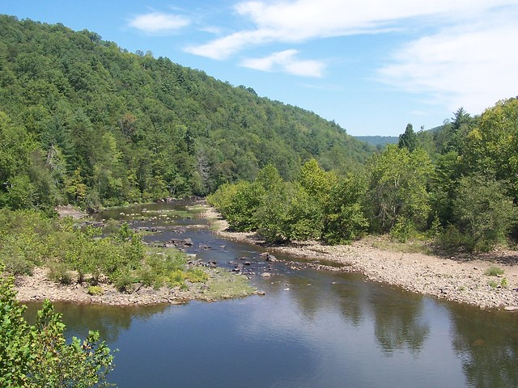
Odpočinok u Stvoriteľa znamená obdiv pre celé stvorenie, pretože všetko, čo stvoril, bolo dobré. Boh Stvoriteľ napokon stvoril človeka, ktorému dáva do daru siedmy deň odpočinku, aby sa aj on zastavil a obdivoval Božie dielo.
Máme ďakovať za božie dobrodenia

Slide 4
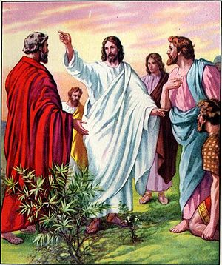
worryisuseless - WordPress.com
Ježiš silou svojho zmŕtvychvstania s nami slávi eucharistické spoločenstvo. Ježiš Kristus vstal z mŕtvych v nedeľu a preto už od počiatku Cirkvi kresťania slávili každú nedeľu ako oslavu Kristovho zmŕtvychvstania.
Ten istý Ježiš Kristus ako sa stretol s apoštolmi po svojom zmŕtvychvstaní, stretá sa aj a nami, osobitne na nedeľnej svätej omši, aby nám dal ten najkrajší dar – pokoj duše –blaženosť človeka, aby nás upevnil vo viere a tak urobil svojimi učeníkmi.

Slide 5
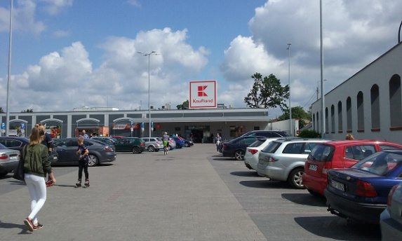
O tento zážitok oberá človeka nedeľný zhon za prácou, ziskom a hľadaním vlastných záujmov- j šport, rekreácie, turizmus. Aj štátne zákony rešpektujú deň pokoja pre veriacich.
Avšak supermarkety, podnikatelia ale aj iné inštitúcie nezachovávajú tento zákon.
Týmto trpí naša spoločnosť, naše rodiny i jednotlivci. Nový Zákonník práce tiež chráni nedeľu svojím článkom: „Zamestnávateľ je povinný rozvrhnúť pracovný čas tak, aby zamestnanec mal raz za týždeň dva po sebe nasledujúce dni nepretržitého odpočinku, ktoré musia pripadať na sobotu a nedeľu alebo na nedeľu a pondelok“ (§ 93, 1).

Slide 6
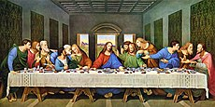
Svätá Cirkev nám prikazuje účasť na svätej omši v nedeľu a v prikázané sviatky, ako to uvádza cirkevné prikázanie. Nerobí to preto, aby nám pridala ďalšiu povinnosť, ale pre naše dobro, lebo slávenie Eucharistie je prameňom všetkých milostí
Máme vzdávať vďaky a oslavovať Boha za dar života, za všetky duchovné i hmotné dary a najmä za dar vykúpenia a napokon zúčastniť sa na eucharistickej hostine, aby sme mohli žiť spolu s Kristom: Ja som vo vás a vy ste vo mne.(porov. Jn 14, 20), „Ja som vinič, vy ste ratolesti“ (Jn 15, 5), aby sme mohli spolu so svätým Pavlom vyznávať: „Pre mňa žiť je Kristus.“ (Flp 1, 21)

Slide 7
Pri nedeľnej svätej omši vylieva na nás Duch Svätý svoje turíčne dary a ovocie radosti, pokoja a lásky a uskutočňuje sa prísľub nebeského Otca: „Potom budem na vás kropiť čistú vodu, že sa očistíte; od všetkých vašich škvŕn a od všetkých vašich modiel vás očistím. A dám vám nové srdce a nového ducha vložím do vás“ (Ez 36, 25-26).
Preto ani jeden kresťan katolík, nikto z nás, nemá bez vážnej príčiny vynechať nedeľnú svätú omšu, ale ako jednotlivci i ako rodina a celé farské spoločenstvo máme sa stretnúť so vzkrieseným Pánom, ktorý nás pozýva na svoju hostinu. Katechizmus Katolíckej cirkvi stanovuje: „Preto tí, čo si vedome a dobrovoľne neplnia túto povinnosť, dopúšťajú sa ťažkého hriechu“ (KKC 2181).
Výnimky- matky s deťmi, chorí, starí, slúžiaci chorým, pracujúci v nemocnici, hasiči, železničiari, pomoc pri katastrofách

Slide 8
Nedeľa je sviatkom veľkej duchovnej rodiny veriacich, ale aj našich rodín. Je vždy znamením kresťanskej rodiny spoločná účasť na nedeľnej svätej omši, účasť pri eucharistickom stole a odtiaľ spoločne sa vrátiť domov k nedeľnému stolu. Deti čakajú na toto týždňové stretnutie s rodičmi, pretože celý týždeň sú členovia rodiny rozdelení školou a zamestnaním.
Spoločný nedeľný obed utužuje rodinné zväzky, vzájomnú lásku, vytvára harmonickú jednotu. Kresťanská rodina aj v tomto spoločenstve prežíva tajomnú prítomnosť Ježiša Krista: „Ja som s vami, vy ste moji priatelia“ (porov. Jn 15).
Súčasná rodina sa dostala do krízy a jednou z príčin je znesvätenie nedele, rozbitie rodinného spoločenstva. Rodinné spoločenstvo je viac ako sú záujmy jednotlivcov, či už je to šport, turistika, rekreácia. Šťastná rodina je akoby pozostatkom raja.

Slide 9
Prikázané sviatky
NARODENIE PÁNA (25. decembra)
SLÁVNOSŤ PANNY MÁRIE BOHORODIČKY (1. januára)
ZJAVENIE PÁNA (6. januára)
NANEBOVSTÚPENIE PÁNA 40. deň po vN
NAJSVÄTEJŠIEHO KRISTOVHO TELA A KRVI - štvrtok po NP
SVÄTÉHO PETRA A PAVLA, APOŠTOLOV (29. júna)
NANEBOVZATIE PANNY MÁRIE (15. augusta)
VŠETKÝCH SVÄTÝCH (1. novembra)
NEPOŠKVRNENÉ POČATIE PANNY MÁRIE (8. decembra)

